Slide 1
蓝桥杯算法入门
6.1 搜索

Slide 2
搜索算法简介
搜索：“暴力法”算法思想的具体实现。
搜索：“通用”的方法。一个问题，如果比较难，那么先尝试一下搜索，或许能启发出更好的算法。
遇到不会的难题，用搜索提交，也许能得到一些分数。

Slide 3
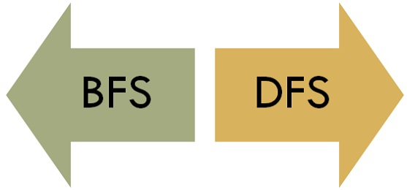
搜索的基本思路
BFS：Breadth-First Search，宽度优先搜索，或称为广度优先搜索
DFS：Depth-First Search，深度优先搜索

Slide 4
DFS：一只老鼠走迷宫
只有一只老鼠；
在每个路口，都选择先走右边（先走左边也行），能走多远就走多远；
碰壁无法再继续往前走，往回退一步，这一次走左边，然后继续往下走；
用这个办法，能走遍所有的路，而且不会重复（回退不算重复走）。
一路到底、逐层回退

Slide 5
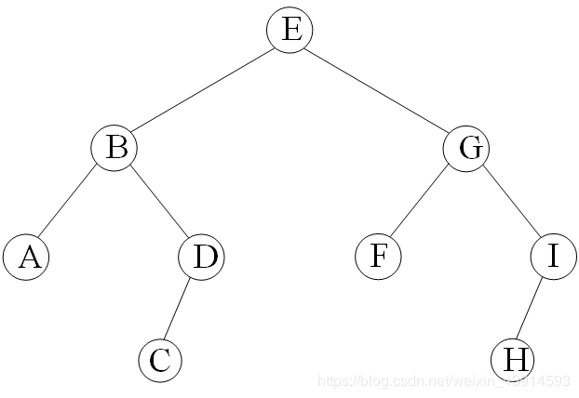
DFS访问示例
设先访问左节点，后访问右节点；
访问顺序是：{E B A D C G F I H}。
DFS适合用于求解“先后问题”
1
2
6
3
4
8
7
5
9

Slide 6
DFS代码框架
ans; //答案，用全局变量表示
dfs(层数，其他参数){
if (出局判断){ //到达最底层，或者满足条件退出
更新答案; //答案一般用全局变量表示
return; //返回到上一层
}
(剪枝) //在进一步DFS之前剪枝
for (枚举下一层可能的情况) //对每一个情况继续DFS
if (used[i] == 0) { //如果状态i没有用过，就可以进入下一层
used[i] = 1; //标记状态i,表示已经用过，在更底层不能再使用
dfs(层数+1，其他参数); //下一层
used[i] = 0; //恢复状态，回溯时不影响上一层对这个状态的使用
}
return; //返回到上一层
}
used[i] = 1 “保存现场”，或“占有现场”
used[i] = 0 “恢复现场”，或“释放现场”

Slide 7
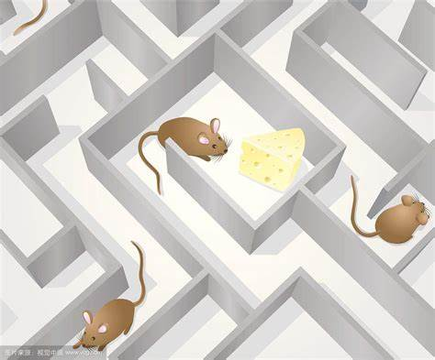
BFS：一群老鼠走迷宫
假设老鼠无限多；
在每个路口，都派出部分老鼠探索所有没走过的路；
走某条路的老鼠，如果碰壁无法前行，就停下；
如果到达的路口已经有别的老鼠探索过了，也停下；
所有的道路都会走到，而且不会重复。
全面扩散、逐层递进

Slide 8
BFS访问示例
BFS访问顺序：{E B G A D F I C H}
即“第1层E–第2层BG–第3层ADFI–第4层CH”
BFS适合用于求解“最短路问题”：先扩散到的节点，离起点更近。

Slide 9
BFS代码框架
ans; //答案，用全局变量表示
queue<node> q;
q.push(node1);
while(!q.empty()){
//取出队列中的第一个元素
node x=q.front();
//将第一个元素出队
q.pop();
//扩展当前节点x
for(枚举下一层的所有情况）{
//将下一层的节点入队，以便进行后续扩展
q.push(一种情况);
}
//若当前节点x没有下一层，说明到达叶子节点，判断该节点是否满足题目要求，若满足ans++
}
用STL
queue队列

Slide 10
蓝桥杯算法入门
6.2 DFS常见应用

Slide 11
DFS与排列组合
排列组合用DFS实现，不仅代码易写，而且应用灵活。

Slide 12
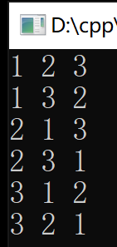
#include<bits/stdc++.h>
using namespace std;
int a[20]={1,2,3,4,5,6,7,8,9,10,11,12,13};
bool vis[20]; //记录第i个数是否用过
int b[20]; //生成的一个全排列
void dfs(int s,int t){
if(s==t) { //递归结束，产生一个全排列
for(int i=0; i<t; ++i) cout<<b[i]<<" ";//输出一个排列
cout<<endl;
return;
}
for(int i=0;i<t;i++)
if(!vis[i]){
vis[i]=true;
b[s]=a[i];
dfs(s+1,t);
vis[i]=false;
}
}
int main(){
int n=3; dfs(0,n); //前n个数的全排列
return 0;
}
打印排列
从小到大打印n个数的全排列
例：前3个数的全排列

Slide 13
从dfs(1)开始，第一次进入dfs()。图中标注A的位置。
进入for循环，赋值：i = 1时b[1] = 1；i = 2时b[1] = 2；i = 3时b[1] = 3。对应图中最左边三条线上标注的i = 1、i = 2、i = 3。
i = 1时，vis[1] = 1，表示a[1] = 1已经放在排列中，后续不能再用。
进入dfs(2)，第二次进入dfs()。图中标注B的位置。
入for循环。当i = 1时，判断vis[1]已经被使用，所以不再继续，用图中最上面的虚线表示i = 1不再继续。i = 2和i = 3可以继续往后执行，例如i = 2时，先赋值b[2] = 2；然后进入dfs(3)，并赋值b[3] = 3；
最后进入dfs(4)，判断已经得到全排列，输出第一个全排列{1, 2, 3}。图中相关的是标注C的位置。

Slide 14
DFS与连通性
连通性问题，计算步骤：
遍历一个连通块；
再遍历下一个连通块……；
遍历完所有连通块，统计有多少个连通块。

Slide 15
例题：全球变暖 https://www.lanqiao.cn/problems/178/learning/
.......
.##....
.##....
....##.
..####.
...###.
.......
.......
.......
.......
.......
....#..
.......
.......
【题目描述】有一张某海域 NxN 像素的照片，“.”表示海洋、“#”表示陆地，如图所示：
其中"上下左右"四个方向上连在一起的一片陆地组成一座岛屿。例如上图有 2 座岛屿。由于全球变暖导致了海面上升，未来几十年，岛屿边缘一个像素的范围会被海水淹没。具体来说如果一块陆地像素与海洋相邻(上下左右四个相邻像素中有海洋)，它就会被淹没。例如上图中的海域未来会变成如下样子：
请你计算：照片中有多少岛屿会被完全淹没。照片保证第 1 行、第 1 列、第N行、第N列的像素都是海洋。
【输入描述】第一行包含一个整数N(1≤N≤1000)。以下N行N列代表一张海域照片。
【输出描述】输出一个整数表示答案。

Slide 16
连通性判断
什么岛屿不会被完全淹没？
若岛中有个陆地（称为高地），它周围都是陆地，那么这个岛不会被完全淹没。
用DFS搜出有多少个岛（连通块），检查这个岛有没有高地，统计那些没有高地的岛（连通块）的数量，就是答案。
计算复杂度：每个像素点只用搜一次且必须至少搜一次，共N²个点，DFS的复杂度是O(N²)，不可能更好了。
.......
.##....
.##....
....##.
..####.
...###.
.......

Slide 17
DFS判断连通性的步骤
从图上任意一个点u开始遍历，标记u已经搜过。
递归u的所有符合连通条件的邻居点。
递归结束，找到了与u连通的所有点，这是一个连通块。
不与u连通的、其他没有访问到的点，继续用上述步骤处理，找到所有的连通块。
.......
.##....
.##....
....##.
..####.
...###.
.......

Slide 18
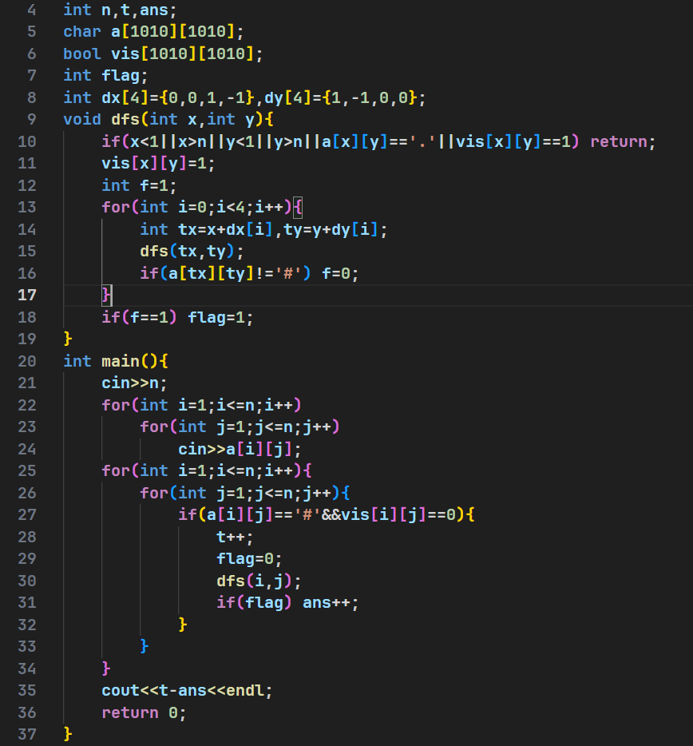
代码
t表示有几个联通块。flag用来判断联通块是否会消失
用dx[]、dy[]定义下一步的4个方向。
用vis[][]记录当前点是否被访问

Slide 19
蓝桥杯算法入门
6.3 DFS剪枝

Slide 20
DFS剪枝
可行性剪枝：对当前状态进行检查，如果当前条件不合法就不再继续，直接返回。
搜索顺序剪枝：搜索树有多个层次和分支，不同的搜索顺序产生不同的搜索树形态。
最优性剪枝：在最优化问题的搜索过程中，如果当前花费的代价已超过前面搜索到的最优解，那么本次搜索已经没有继续进行下去的意义。
排除等效冗余：如果搜索的不同分支，最后的结果一样，那么只需搜一个分支。
记忆化搜索：在递归的过程中，有许多分支被反复计算，会大大降低算法的执行效率。

Slide 21
数的划分 https://www.luogu.com.cn/problem/P1025
问题描述：将整数n 分成k份，且每份不能为空，任意两个方案不相同(不考虑顺序)。
例如：n= 7，k=3，下面三种分法被认为是相同的。
{1, 1, 5}；{1, 5, 1}；{5, 1, 1}
问有多少种不同的分法。

Slide 22
题解
DFS求解整数划分的思路，就是模拟划分的过程。由于题目不用考虑划分数的大小顺序，为了简化划分过程，让k份数从小到大进行。
第一个数肯定是最小的数字1；
第二个数大于等于第一个数，可选1、2、...，最大不能超过(n-1)/(k-1)。设第2个数是x。
第三个数大于等于第二个数，可选x、x+1、...，最大不能超过(n-1-x)/(k-2)。这个最大值的限制就是可行性剪枝。
继续以上划分过程，当划分了k个数，且它们的和为n时，就是一个合法的划分。

Slide 23
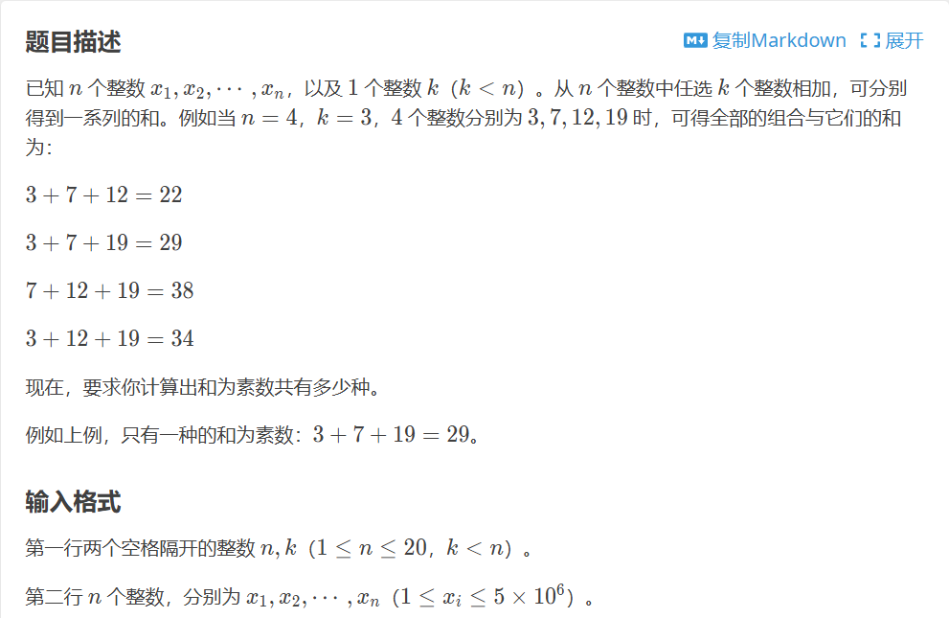
练习题：选数 https://www.luogu.com.cn/problem/P1036

Slide 24
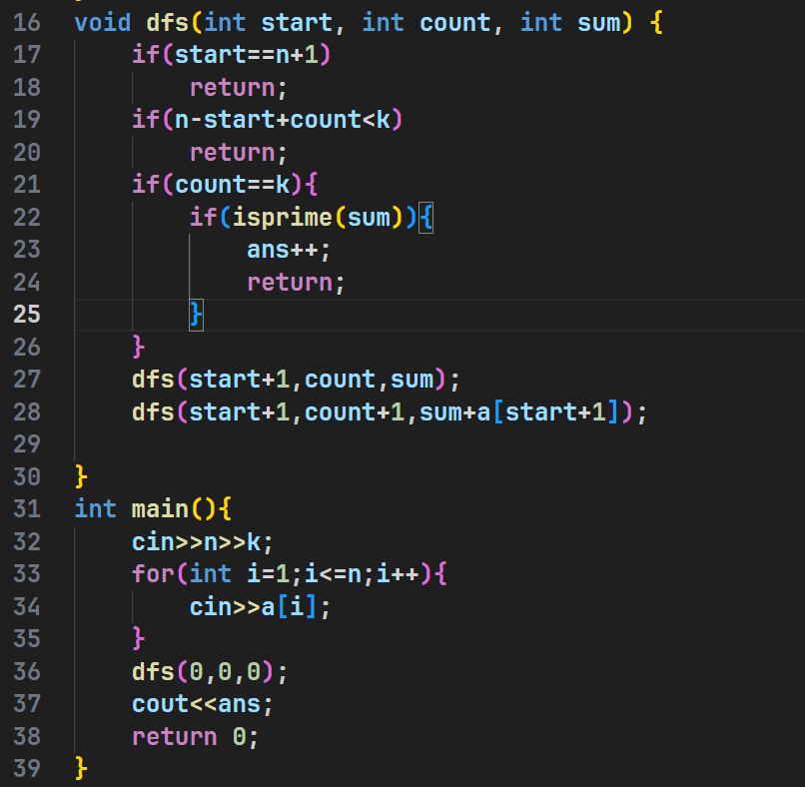
代码

Slide 25
蓝桥杯算法入门
6.4 BFS与最短路径

Slide 26
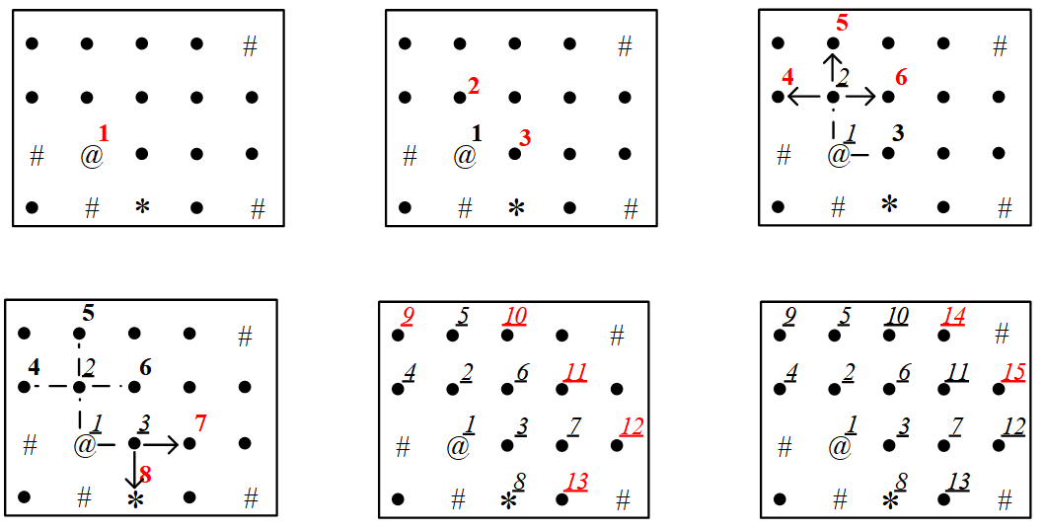
BFS与最短路径
找从@到*的最短路径

Slide 27
BFS与最短路径
找从@到*的最短路径

Slide 28
最短路径与BFS
BFS特点：逐层扩散。
往BFS的队列中加入邻居节点时，按距离起点远近的顺序加入：先加入距离起点为1的邻居节点，加完之后，再加入距离为2的邻居节点，等等。
搜完一层，才会继续搜下一层。
最短路径：从起点开始，沿着每一层逐步往外走，每多一层，路径长度就增加1。
所有长度相同的最短路径都是从相同的层次扩散出去的。
搜到第一个到达终点的路径，就是最短路径。

Slide 29
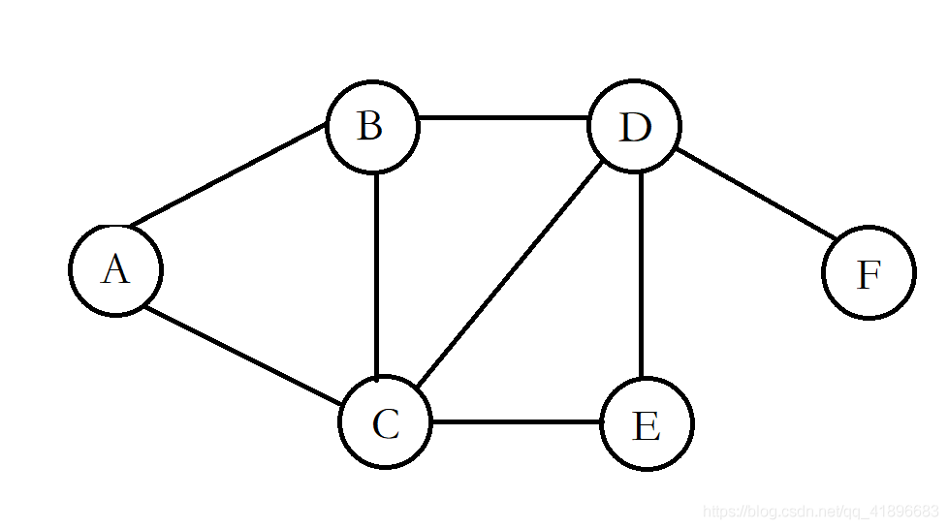
最短路径问题：BFS的应用场合
应用场合：点和点直连的距离是1，即边长是1。
最短路径长度 =“跳数”。

Slide 30
例6.14 马的遍历 https://www.luogu.com.cn/problem/P1443
问题描述：有一个n×m的棋盘，在某个点(x,y)上有一个马，要求你计算出马到达棋盘上任意一个点最少要走几步。
输入：输入只有一行四个整数，分别为 n,m,x,y。1≤x≤n≤400，1≤y≤m≤400。
输出：一个 n×m 的矩阵，代表马到达某个点最少要走几步。不能到达则输出−1。

Slide 31
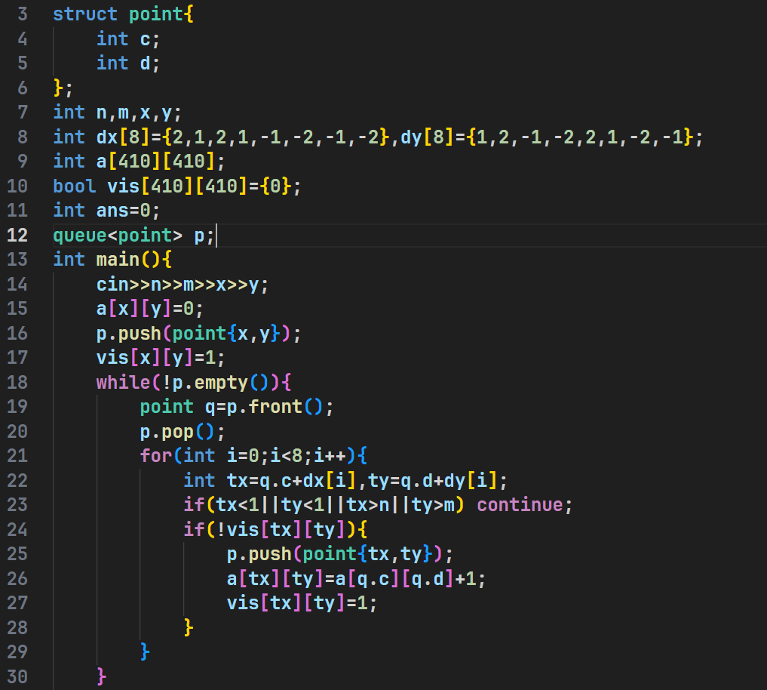
题解
马走日，从一个坐标点出发，下一步有8种走法。
用dx[]、dy[]定义下一步的8个方向。
代码的主体部分是标准的BFS，让每个点进出队列。
定义队列，队列元素是坐标struct point。
用a[][]记录最短路径长度，a[x][y]是从起点s到(x,y)的最短路径长度。每扩散一层，路径长度就加1。

Slide 32
蓝桥杯算法入门
6.5 例题

Slide 33
例题：有奖问答 lanqiaoOJ 3497
问题描述：小蓝正在参与一个现场问答的节目。活动中一共有30道题目，每题只有答对和答错两种情况，每答对一题得10分，答错一题分数归零。
小蓝可以在任意时刻结束答题并获得目前分数对应的奖项，之后不能再答任何题目。最高奖项需要100分，所以到达100分时小蓝会直接停止答题。
已知小蓝最终实际获得了70分对应的奖项，请问小蓝所有可能的答题情况有多少种。

Slide 34
#include<bits/stdc++.h>
using namespace std;
int ans=0;
void dfs(int x,int score,int k){//x:第x题; score:得分; k:对错
if(k==0) score=0; //答错了，归零
else{
score+=10; //答对了
if(score==100) //剪枝
return; //100分不是符合要求的答题情况，ans不用加1
}
if(score==70) ans++; //70分，答案加1
if(x==30) return; //共30题，剪枝
dfs(x+1,score,0); //继续做题。0: 答错了
dfs(x+1,score,1); //继续做题。1：答对了
}
int main(){
dfs(0,0,0);
cout<<ans;
}
题解
填空题。用DFS编码直接搜索所有情况。

Slide 35
小木棍 https://www.luogu.com.cn/problem/P1120
乔治有一些同样长的小木棍，他把这些木棍随意砍成几段，直到每段的长都不超过50。
现在，他想把小木棍拼接成原来的样子，但是却忘记了自己开始时有多少根木棍和它们的长度。
给出每段小木棍的长度，编程帮他找出原始木棍的最小可能长度。
N表示砍过以后的小木棍的总数，N ≤ 65。

Slide 36
题解：剪枝
优化搜索顺序。把小木棍按长度从大到小排序，然后按从大到小的顺序做拼接的尝试。过程是：对于给定的可能长度D，从最长的小木棍开始拼接，在拼接时，继续从下一个较长的小木棍开始；持续这个操作，直到所有木棍都拼接成功或某一个没有拼接成功为止。一旦不能拼接，这个D就不用再尝试。
排除等效冗余。上面优化搜索顺序中，是用贪心的策略进行搜索，为什么这里可以用贪心？因为是不同顺序的拼接是等效的，例如先拼长的x，再拼短的y，和先拼短y，再拼长x是一样的。
对长度D的优化。其实并不用检查大范围的D，因为D是小木棍总长度的一个约数，例如总长度是10，那么D只可能是1、2、5、10。计算小木棍的总长度，找到它的大于最长小木棍长度的所有约数，这就是原始木棍的可能长度D。然后按从小到大排序，尝试拼接，如果成功，则输出结果，后面不再尝试。

Slide 37
例题 质数拼图游戏 http://oj.ecustacm.cn/problem.php?id=1818
问题描述：拼图游戏由一个3×3的棋盘和数字1-9组成。目标是达到以下最终状态：
1 2 3
4 5 6
7 8 9
每次如果相邻两个数字之和为质数，则可以进行交换。
相邻：上下左右四联通
给定一个棋盘初始状态，求到达最终状态的最短步数 。
输入：第一行为正整数T，表示存在T组测试数据，1≤T≤50。
对于每组测试数据，输入3行，每行3个数字表示棋盘。输入保证合法，棋盘中的9个数字仅为1-9 。
输出：对于每组测试数据输出一个整数表示答案。如果无法到达最终状态，输出-1 。

Slide 38
题解
本题是典型的BFS最短路。把棋盘上的每种数字组合看成一个状态，求从初始态到最终态的最短路径的步数。
对一次单独的“初始态到终止态”计算，做一次BFS的复杂度等于棋盘状态的数量，一共有9! = 362880状态，总数量并不多。
但题目有50个测试，总计算量约为50×362880，超时。
一种优化是用双向BFS，本题的起点和终点都是确定的，正适合使用双向BFS。

Slide 39
有更简单的做法。
本题需要做一个简单的转换。由于从任何初始态出发终止态都是固定的“1 2 3 4 5 6 7 8 9”，可以反过来，把终止态看成起点，把初始态看成终点，那么就是求一个固定起点到任意终点的最短路。只需做一次BFS，就能得到从起点到所有终点的最短路。
对于T次测试，每个测试直接返回已经算出的结果即可。总计算量只是做一次BFS的9!。

Slide 40
题目需要判断相邻数的和是否为质数，可以写一个函数判断质数
刚简单的做法：本题的两数和范围是3 ~ 17，非常少，只需用一个数组预存这些数字是否为质数即可。
“化方为线”的技巧：把二维的3×3棋盘化为一维的9个点，编程更简单。

Slide 41
#include<bits/stdc++.h>
using namespace std;
bool isprime[21] =
{0,0,1,1,0,1,0,1,0,0,0,1,0,1,0,0,0,1,0,1,0}; //和为质数的情况
unordered_map<string, int> ans;//unordered_map查询单个key时效率比map高
int dir[][2] = {1,0, 0,1}; //1,0是向右，0,1是向下
void bfs(string s){
queue<string>q;
q.push(s);
ans[s] = 0; //s到自己的步数为0
while(!q.empty()) {
string Now = q.front();
q.pop();
for(int i = 0; i <= 2; i++) //遍历x方向的3个数
for(int j = 0; j <= 2; j++) { //遍历y方向的3个数
int one = i * 3 + j;
//把二维坐标(i,j)转化为一维，例如one=3，就是第2排第1个
for(int k = 0; k <= 1; k++){ //与右边交换，与下面交换
int nx = i + dir[k][0];
int ny = j + dir[k][1];
if(nx == 3 || ny == 3) continue; //越界了
int two = nx * 3 + ny;
if(isprime[Now[one]-'0' + Now[two]-'0']) {
//相邻数之和是质数
string Next = Now;
swap(Next[one], Next[two]); //交换相邻数
if(!ans.count(Next)) { //ans是map，用map判重
ans[Next] = ans[Now] + 1;
q.push(Next);
}
}
}
}
}
}
int main(){
string s = "123456789";
bfs(s); //计算s到其它所有状态的最短路长度
int i = 0;
int T; cin >> T;
while(T--) {
string now = "";
for(int i = 1; i <= 3; i++)
for(int j = 1; j <= 3; j++) {
char c; cin >> c;
now += c;
}
if(ans.count(now)) cout<<ans[now]<<endl;
else cout<<-1<<endl;
}
return 0;
}

